Slide 1

Project.
Team.
2023 서울 지능형 사물인터넷
Mechanics
Department.
한양대학교 ERICA 과학기술대학 응용물리학과
Member.
박민혁
이규현
이민성
HRRS (Han River Rescue System)

Slide 2

한강 교량 투신 자살 사건
해결 방법
애플리케이션 개발 방법과 개발 시현
한강 대학생 사망 사건
개요
주제 01
최근 5년간 한강 교량 투신 자살 시도 횟수
Hydrophone의 개념
주제 02
서울시의 대책 마련 요구의 필요성
Hydrophone을 이용한 측정 방법
주제 03
사용할 Hydrophone의 종류
그 외에 사용할 수 있는 Hydrophone의 종류
[AB] Enclosure Hydrophone M14를 선택한 이유
[AB] Enclosure Hydrophone M14의 설치 위치 및 개수
[AB] Enclosure Hydrophone M14를 이용한 측정 시나리오
측정 방법에 대한 문제점과 해결 방법
AIOT를 이용한 [AB] Enclosure Hydrophone M14로 측정한 결과와 개발 프로그램과 통신 방법
예상 비용

Slide 3
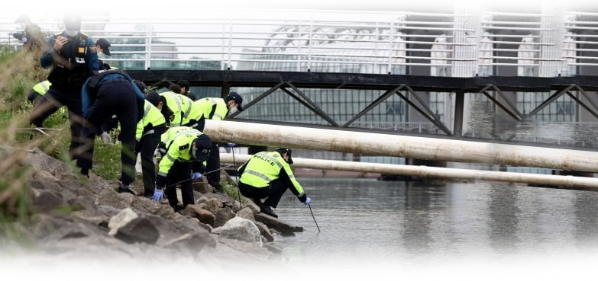
한강 대학생 사망사건을 아시나요?

Slide 4
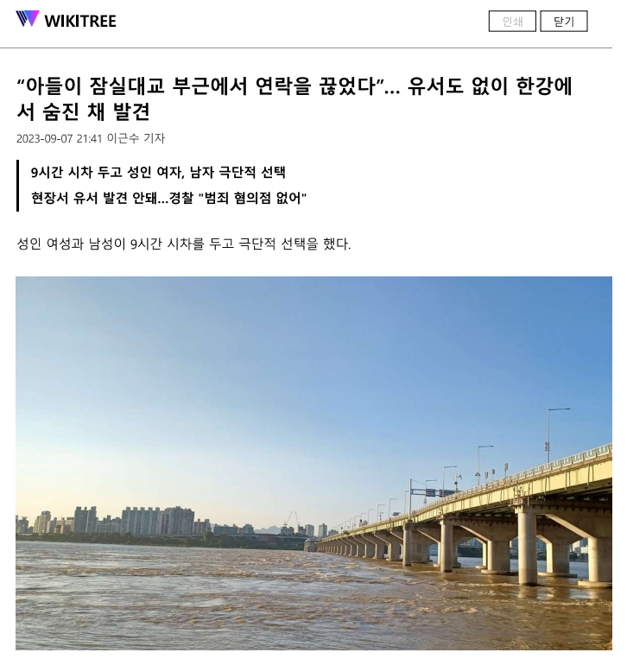
한강 교량 투신 자살 사건
한강 대학생 사망 사건

Slide 5
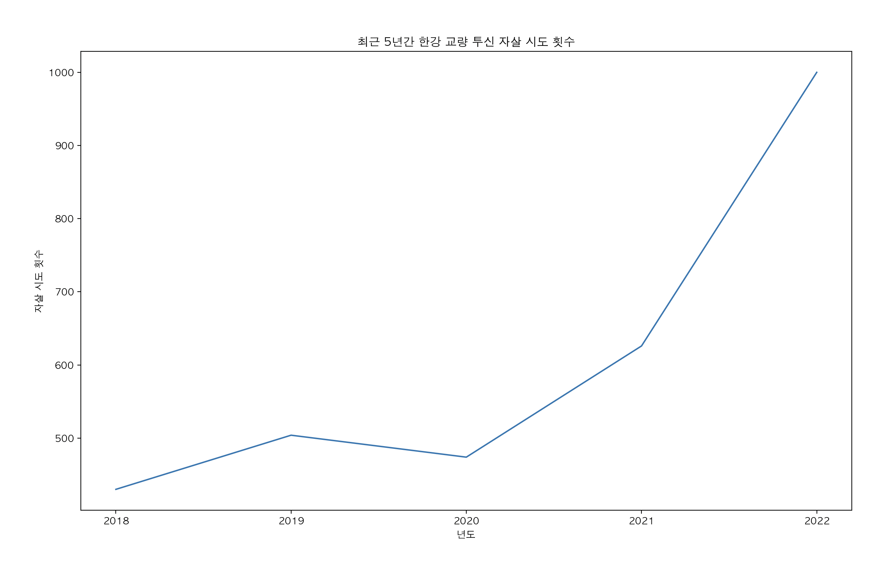
한강 교량 투신 자살 사건
최근 5년간 한강 교량 투신 자살 시도 횟수
한강 교량 투신 자살율 132.56% 증가

Slide 6
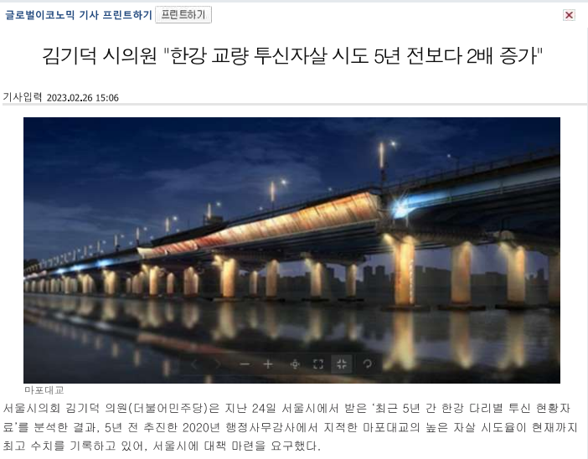
한강 교량 투신 자살 사건
서울시의 대책 마련 요구의 필요성

Slide 7
해결방법
개요
한강의 파동의 진폭과 주파수의 변화를 파악
Hydrophone을 이용하여 한강의 수중 소음 패턴 파악

Slide 8

해결방법
Hydrophone ?
기본원리
Hydrophone은 물 속의 압력 변화를 감지하고 이를 전기 신호로 변환하는 원리로 작동
대부분의 Hydrophone은 세라믹, 피에조 전기 소재 또는 기타 민감한 소재를 사용하여 압력 변화를 감지 → 이러한 변화를 전기 신호로 변환

Slide 9
해결방법
Hydrophone ?
주요 특성
주파수 응답
Hydrophone은 특정 주파수 범위 내에서 가장 잘 작동하며, 이 주파수 범위는 디자인 및 소재에 따라 다름 -> 특정 어플리케이션에 따라 선택 됨
민감도
감지된 압력 변화의 크기에 따라 출력되는 전기 신호의 크기를 나타냄

Slide 10
해결방법
Hydrophone ?
사용 용도
수중 음향 연구
바다나 호수에서 동물들의 소리나 지진, 해저 활동 등의 소리를 연구
해양 생물학
고래와 같은 수중 동물들의 소리를 연구하고 기록
산업 및 군사
선박의 소음감지, 잠수함 탐지, 해저 파이프라인의 유출 감지 등에 사용
환경 모니터링
수질 변화나 특정 환경 요인에 따라 수중 소음 변화를 모니터링 하는 데에 사용

Slide 11
해결방법
Hydrophone을 이용한 측정 방법
Hydrophone 설치
Hydrophone을 적절한 위치에 설치 -> 감지 범위와 대상 지역을 고려하여 최적의 위치에 설치
감지 민감도 설정
초기 설정은 평상시 물의 배경 소음을 기록하여, 이보다 큰 소음이 감지되면 경보가 작동
배경 소음 기록
정상적인 상황에서의 배경 소음 기록 -> 사람이 떨어지는 소리와 구분할 수 있는 기준을 설정
경보 시스템 연결
Hydrophone의 출력을 애플리케이션에 연결 -> 소음이 일정 기준을 초과하면 경보가 울리고 실시간 CCTV가 켜지게 함
테스트 및 보정
Hydrophone의 설정을 테스트하기 위해 실제 테스트가 필요 -> 그에 따른 반응 확인 후 필요에 따라 감지 민감도나 경보 기준을 보정
지속적 모니터링 및 유지보수
작동 상태를 지속적으로 모니터링하며, 필요시 유지보수 실시

Slide 12
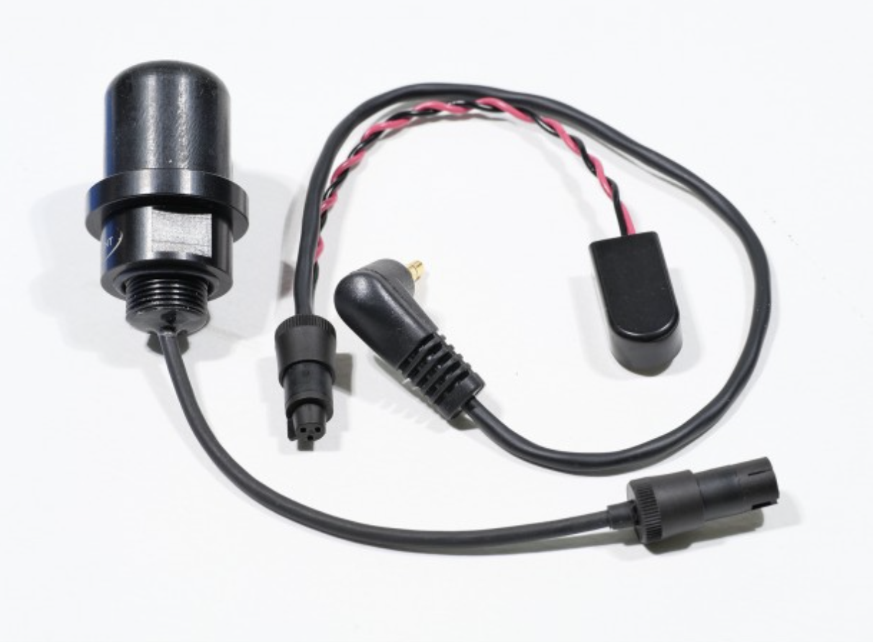
해결방법
사용할 Hydrophone의 종류
[AB] Enclosure Hydrophone M14
by imago
70Hz~20kHz의 주파수 범위에서 소리 감지
- 시중에 나와있는 Hydrophone에 비해 약 60dB
더 나은 신호 대 잡음비로 새로운 표준을 설정
- 수심 100m의 수압을 견딜 수 있음

Slide 13
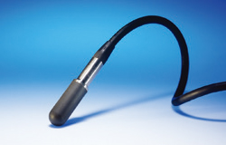
해결방법
사용할 수 있는 Hydrophone의 종류
TC4038 by Rectuson
50kHz~800kHz의 주파수 범위에서 소리 감지
- 수심 20m의 수압을 견딜 수 있음
- 가격을 알 수 없음

Slide 14

해결방법
[AB] Enclosure Hydrophone M14를
선택한 이유
01
높은 민감도
04
플러그앤플레이
이 Hydrophone은 주파수 범위 70Hz-20kHz에서
약 60dB의 높은 민감도를 보이므로, 물 속에서 발생하는
다양한 소음을 선명하게 감지할 수 있음
3.5mm TRS 잭을 통한 연결이 가능하므로, 다양한 기기와의
호환성이 좋음
-> 이를 통해 쉽게 설치 및 모니터링 시스템과 연결
02
와이드 주파수 응답
05
에너지 효율
70Hz-20kHz의 주파수 범위는 수중에서 발생하는 다양한
소리를 포착하기에 충분
-> 이를 통해 사람이 떨어지는 사건을 감지하는 데 유용
9V 배터리로 운영되므로,
전원 공급이 간편하며, 에너지 효율이 좋음
03
깊은 수심에서도 사용 가능
06
안정적인 모니터링
최대 수심 100m까지 사용할 수 있기 때문에,
깊은 물에서도 안정적으로 작동
ASF-1 기능을 통해 안정적인 모니터링 환경을 제공
-> 물 속에서의 다양한 활동이나 변화를 실시간 모니터링 가능

Slide 15
해결방법
[AB] Enclosure Hydrophone M14 설치 위치 및 설치 개수
대교의 평균 길이
대교의 평균 길이를 고려하여, Hydrophone의 감지 범위가 겹치지 않게 설치
-> Hydrophone의 감지 거리가 최대 100m이므로, 대교의 평균 길이를 약 1200m로 가정하면 대략 12개의 Hydrophone이 필요할 것으로 추정
Hydrophone의 설치 위치
다리의 전체 길이에 균일하게 분포

Slide 16
1. **Hydrophone 배치**:
- Hydrophone을 적절한 위치에 설치합니다. 감지 범위와 대상 지역을 고려하여 최적의 위치에 설치하는 것이 중요합니다.
2. **감지 민감도 설정**:
- [AB] Enclosure Hydrophone M14는 60dB의 민감도를 가진다고 했으므로, 이를 고려하여 감지 민감도를 설정합니다. 초기 설정은 평상시 물의 배경 소음을 기록하여, 이보다 큰 소음이 감지되면 경보가 작동하도록 설정할 수 있습니다.
3. **배경 소음 기록**:
- 먼저 Hydrophone을 사용하여 정상적인 상황에서의 배경 소음을 기록합니다. 이를 통해 사람이 떨어지는 소리와 구분할 수 있는 기준을 설정합니다.
4. **경보 시스템 연결**:
- Hydrophone의 출력을 경보 시스템이나 모니터링 소프트웨어에 연결합니다. 소음이 일정 기준을 초과하면 경보가 울리도록 설정합니다.
5. **테스트 및 보정**:
- Hydrophone의 설정을 테스트하기 위해 실제로 물에 무언가를 떨어뜨려 소음을 발생시켜 보고, 그에 따른 반응을 확인합니다. 필요에 따라 감지 민감도나 경보 기준을 보정할 수 있습니다.
6. **지속적 모니터링 및 유지보수**:
- Hydrophone의 작동 상태를 지속적으로 모니터링하며, 필요시 유지보수를 실시합니다.
사람이 물에 떨어질 때 발생하는 소음의 특성, 물의 깊이, 현장 조건 등을 고려하여 설정을 조정해야 합니다. 또한, 실제로 사람이 떨어질 때의 소음과 다른 원인으로 인한 소음을 구분하기 위한 추가적인 연구와 실험이 필요할 수 있습니다.
소제목
[AB] Enclosure Hydrophone M14를
이용한 소음 감지 방법
01
Hydrophone 배치
감지 범위와 대상 지역을 고려하여
최적의 위치에 설치
02
감지 민감도 설정
제품 특성을 고려하여 감지 민감도 설정
초기설정 시에 평상시 물의 배경 소음을 기록하여
이보다 큰 소음이 감지되면 경보가 작동하도록 설정 가능
03
배경 소음 기록
정상적인 상황에서의 배경 소음을 기록한 후에
소음이 일정 기준이 초과하면 경보가 울리도록 설정

Slide 17
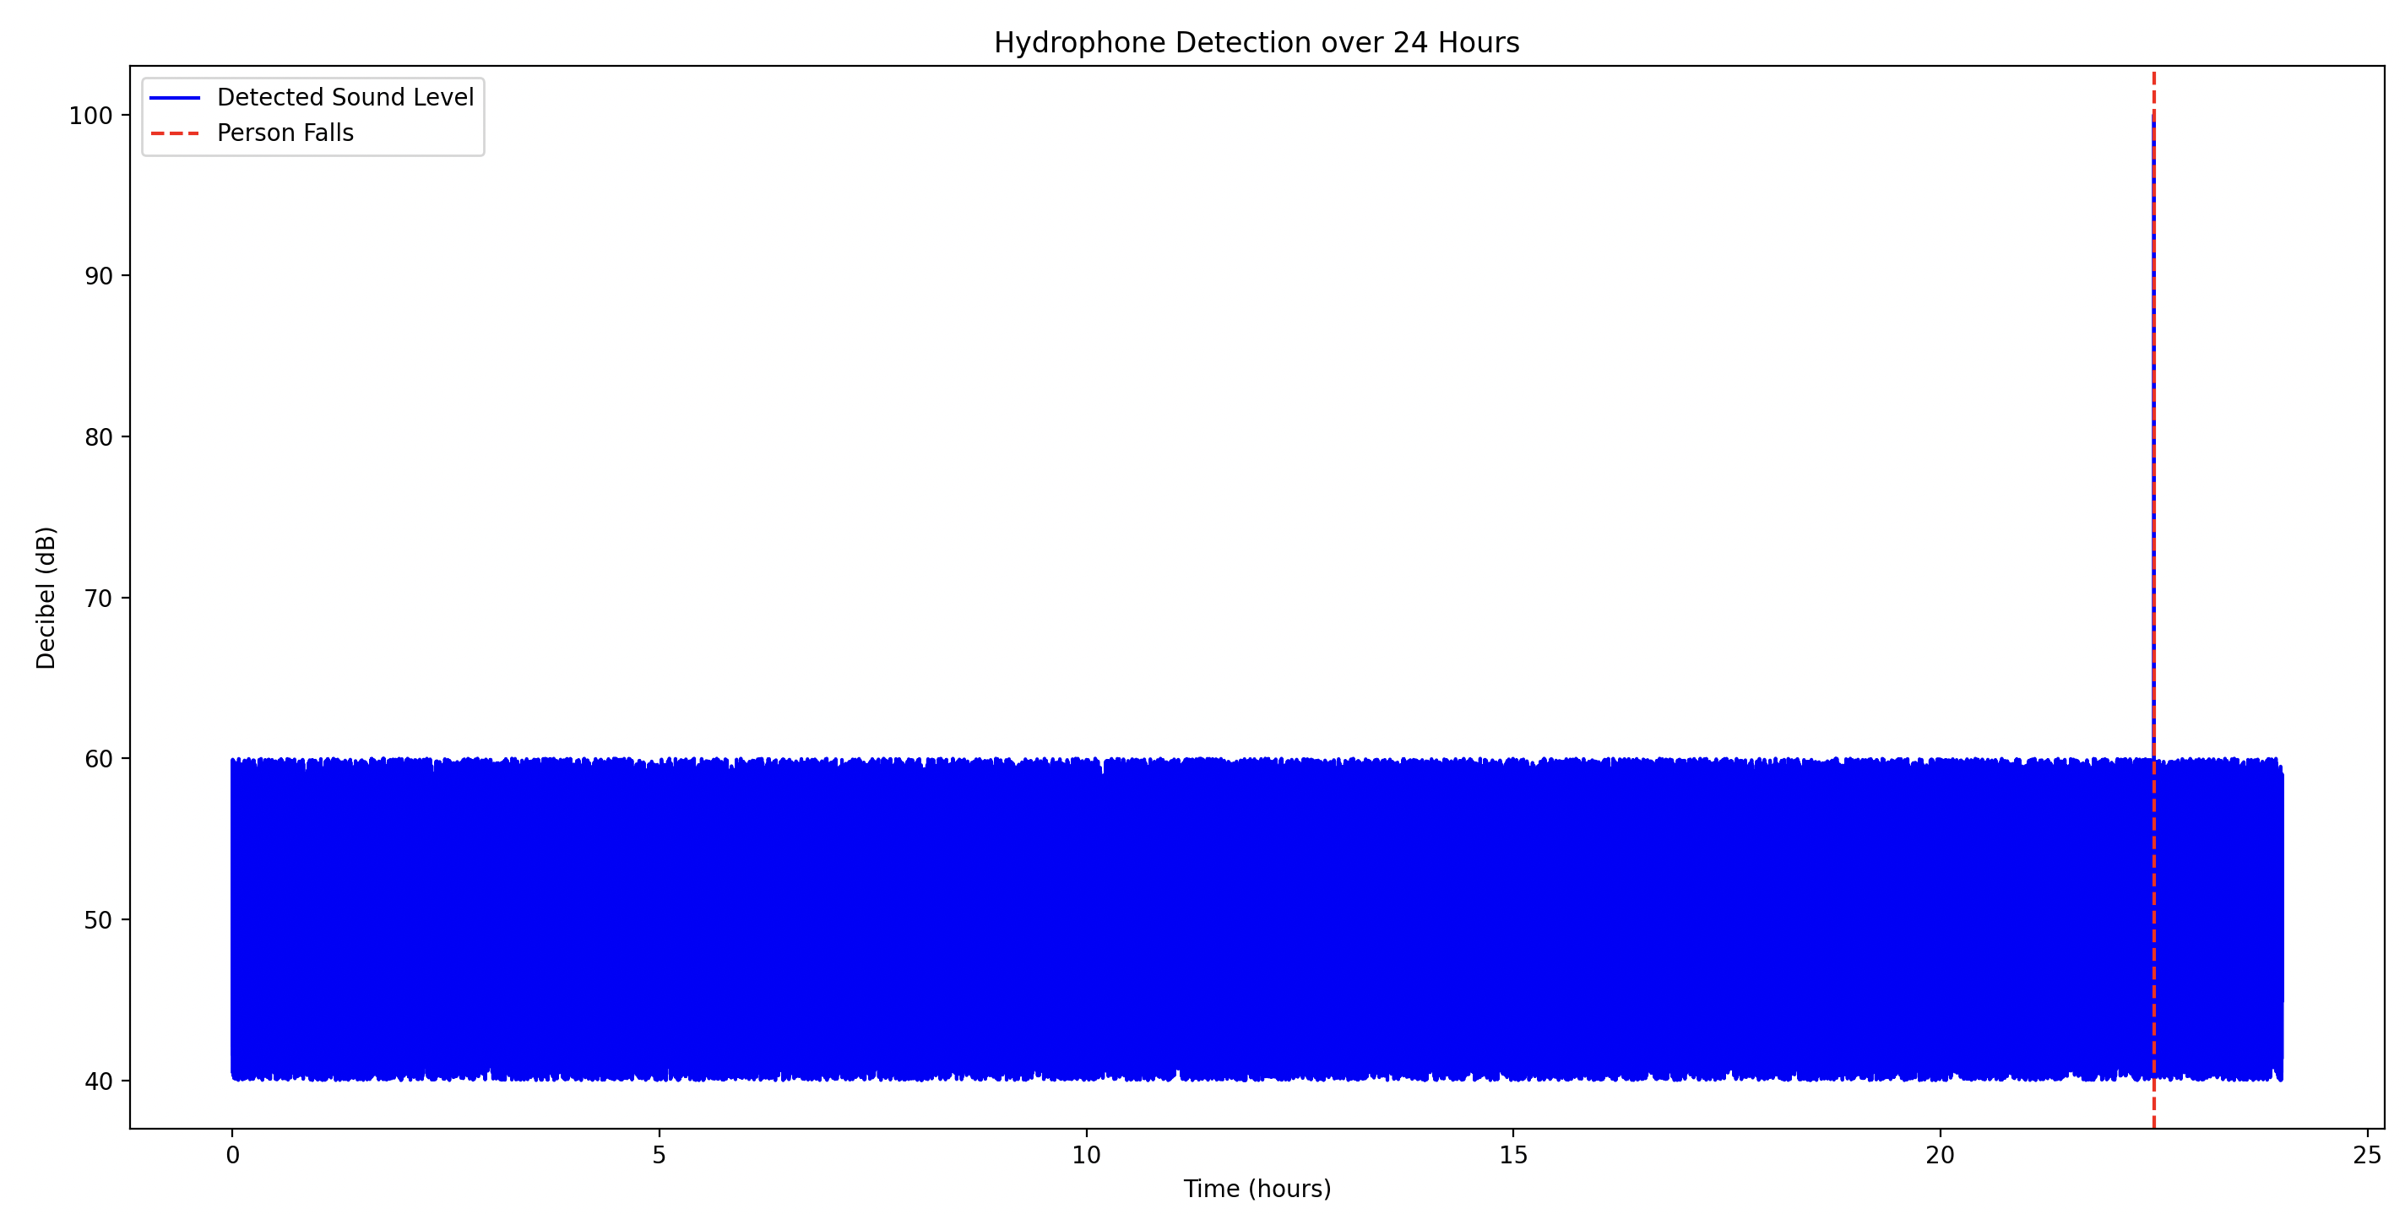
해결방법
[AB] Enclosure Hydrophone M14를 이용한 측정 시나리오
한강 대교의 평균 길이 1200m, 높이 10m, 한강의 평균 깊이 10m에서 70kg인 20대 이모씨가 날씨가 화창한 날
22시 30분에 투신 자살을 한다. [AB] Enclosure Hydrophone M14를 다리 밑 강 속에 12개를 골고루 분포했다고 가정을 하자.

Slide 18
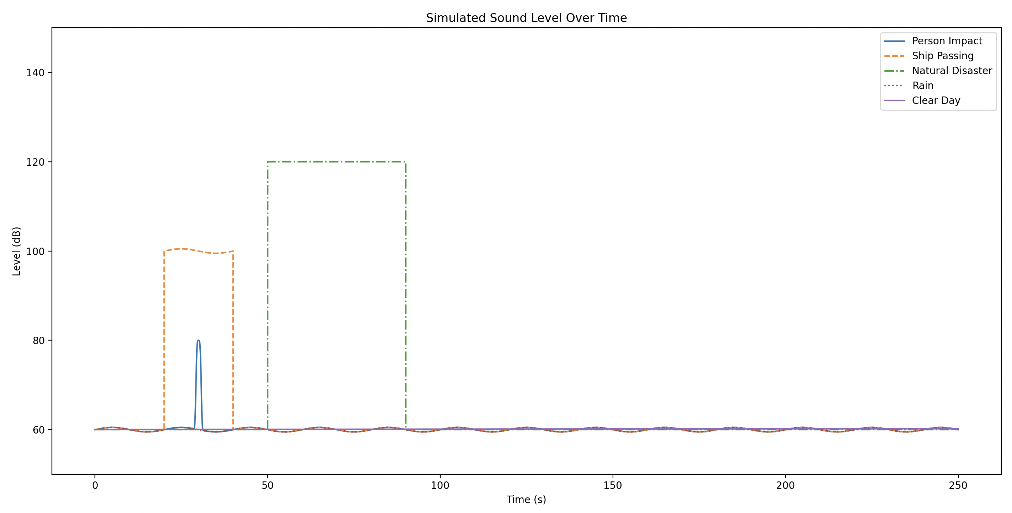
해결방법
측정 방법에 대한 문제점과 해결 방법

Slide 19
소제목
여러가지 외부요인 고려

